Slide 1
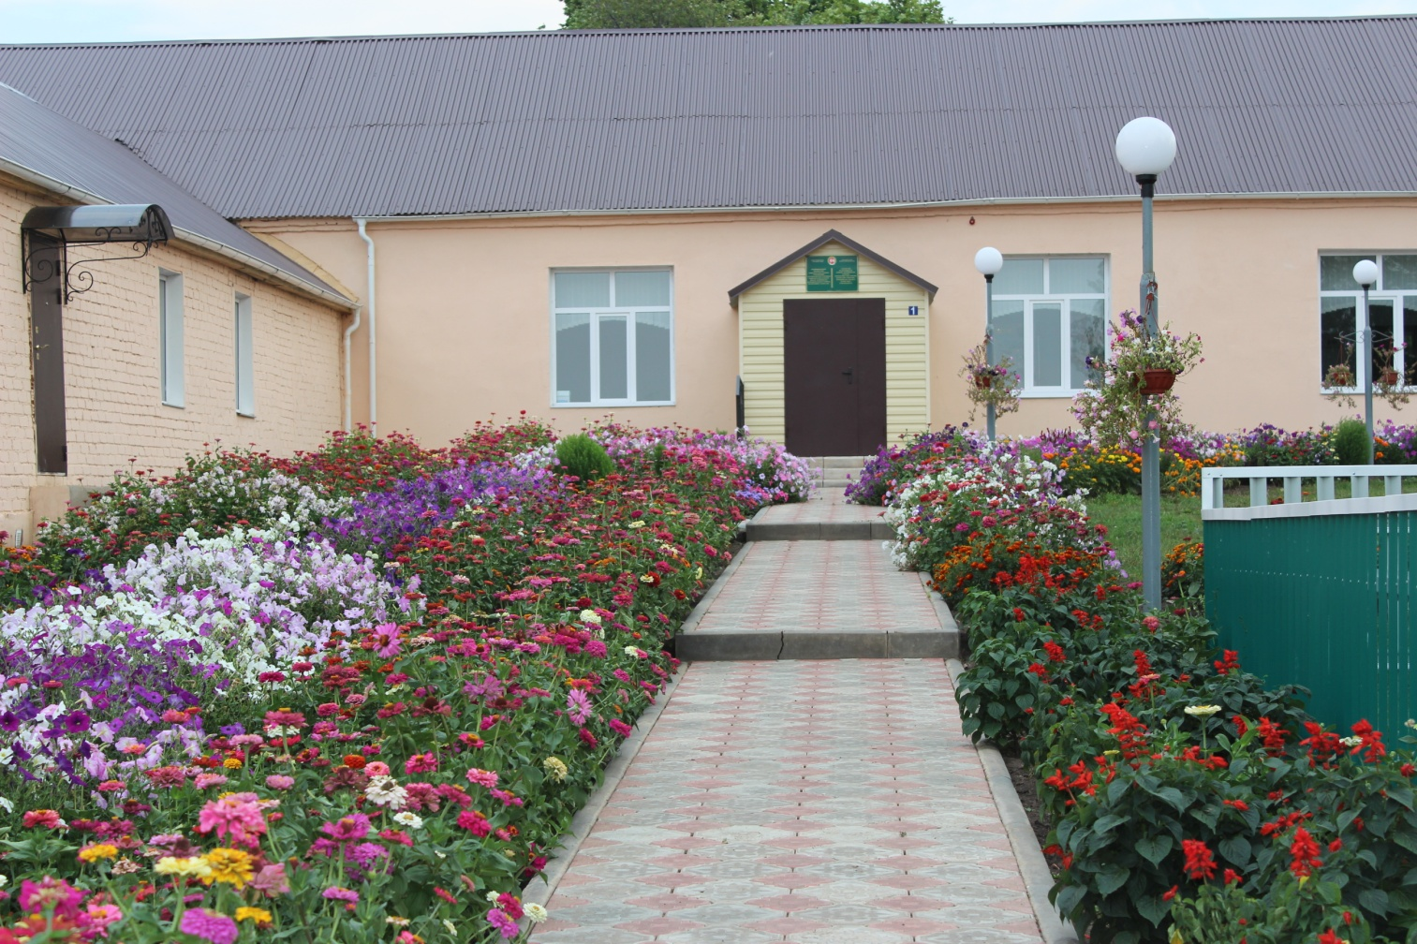
МБОУ «Берлибашская основная общеобразовательная школа Кайбицкого муниципального района РТ»
Детская организация
«Единство»
Педагог-организатор
Лазарева Л.Н.

Slide 2

Наш девиз
«Нам интересно вместе жить, дружить, любить, добро творить!»

Slide 3




Наша эмблема
Наша эмблема символизирует единство всех детей, педагогов, родителей нашей школы. Основа эмблемы - круг - символ гармонии, красоты, доброты и дружбы. Жёлтый цвет несёт в себе тепло солнечных лучей и наших сердец.

Slide 4

Наш флаг
Белый цвет символизирует чистоту и мир,
синий — стабильность и постоянство,
красный означает либо кровь,
пролитую за Отечество, либо силу, мощь и энергию российского народа.

Slide 5


Наша песня

Slide 6

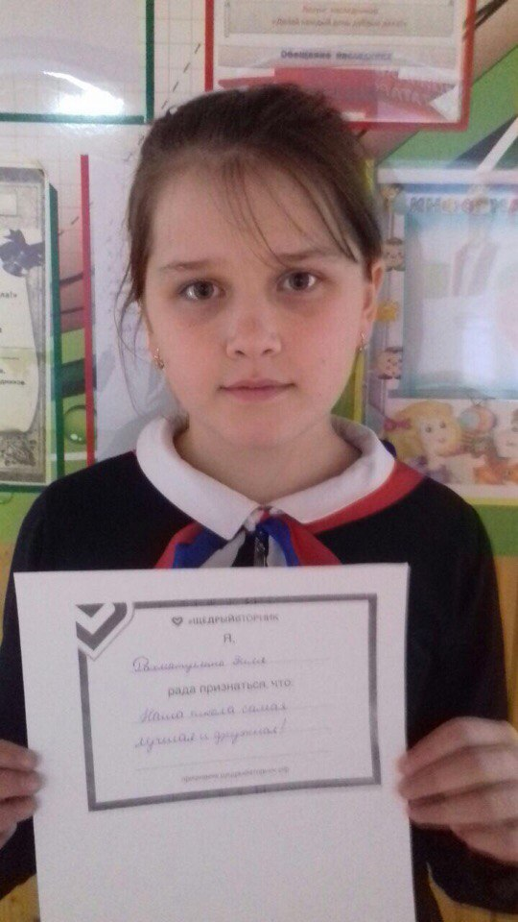
Актив доо «Единство»
Председатель совета дружины – Рахматуллина Зиля Альбертовна

Slide 7

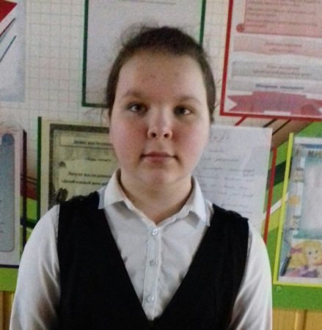

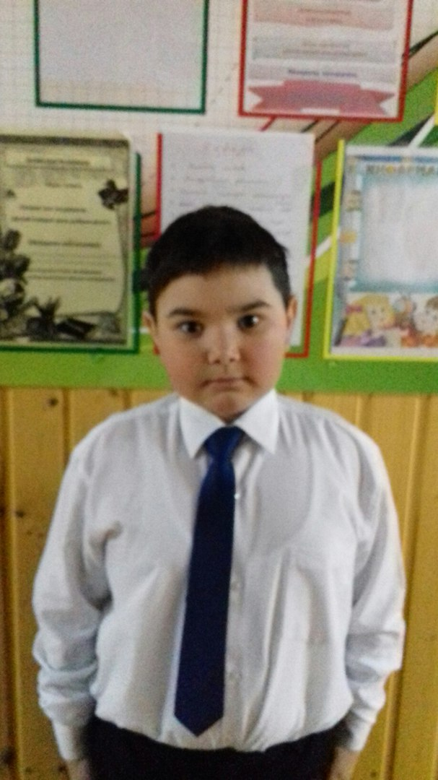
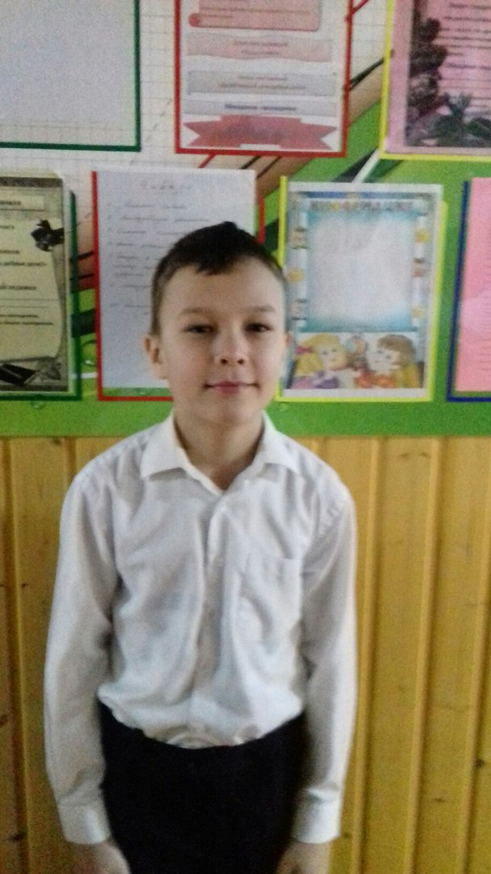
Командир
Багавеева Айгуль
Знаменосец
Барабанщик
Аскаров Ранис
Горнист
Рахматуллин Ислам

Slide 8
Советы учащихся включают в себя:
Сектор Культуры и досуга;
Сектор Спорт и здоровье;
Сектор Дисциплины и порядка;
Информационный центр;
Сектор Шефской помощи;
Экологический сектор

Slide 9

Сектор культуры и досуга
отвечает за подготовку и проведение: вечеров отдыха, праздников, фестивалей, выставок, конкурсов.
Багавеева Айгуль

Slide 10
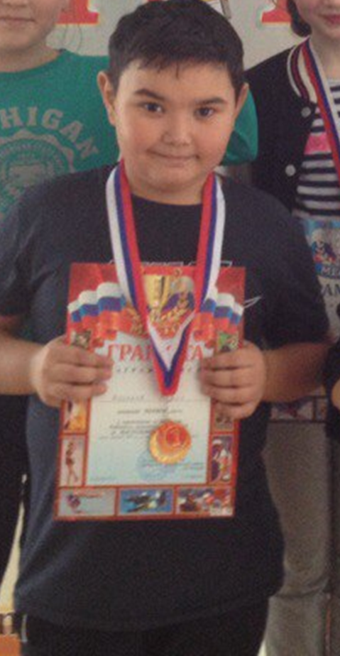
Сектор спорт и здоровье
отвечает за: подготовку и проведение спортивных соревнований, участие в общегородских спортивных мероприятиях, сбор информации о достижениях учащихся школы.
Аскаров Ранис

Slide 11
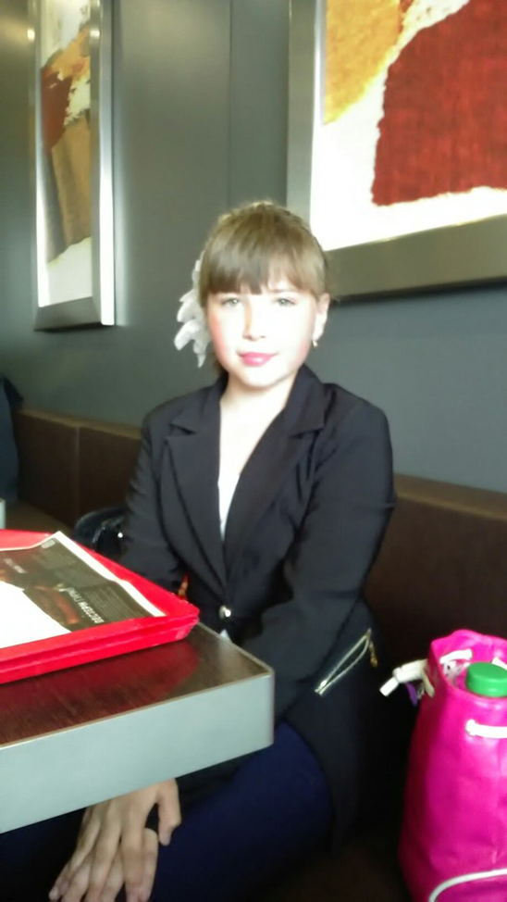
Сектор дисциплины и порядка
порядка отвечает за: дежурство по школе, охрану порядка на школьных вечерах, ознакомление учащихся школы с правилами безопасного поведения, уборку классных помещений школы в конце четверти, распределение классов для дежурства по школе.
  Аскарова Диляра

Slide 12
Информационный центр
отвечает за: формирование имиджа школы, выпуск школьной газеты, обмен информацией с другими организациями.
Рахматуллин Ислам

Slide 13
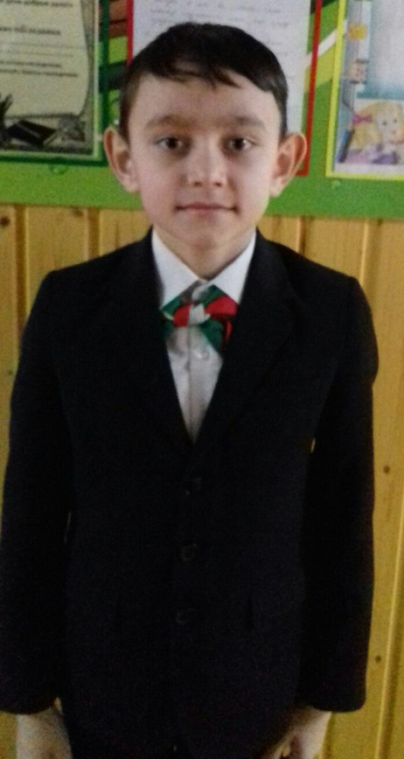
Сектор шефской помощи
отвечает за: оказание помощи младшим, заботу о ветеранах, руководит работой “Тимуровского движения”
Гиламов Айнур

Slide 14

Экологический сектор
сектор отвечает за: формирование и развитие трудовых навыков, ответственности за полученный результат, качество труда, за окружающий мир (класс, школу, двор, улицу, село), становления личности как активного защитника и преобразователя окружающей среды, природы, общества.
Хикматуллина Диляра

Slide 15
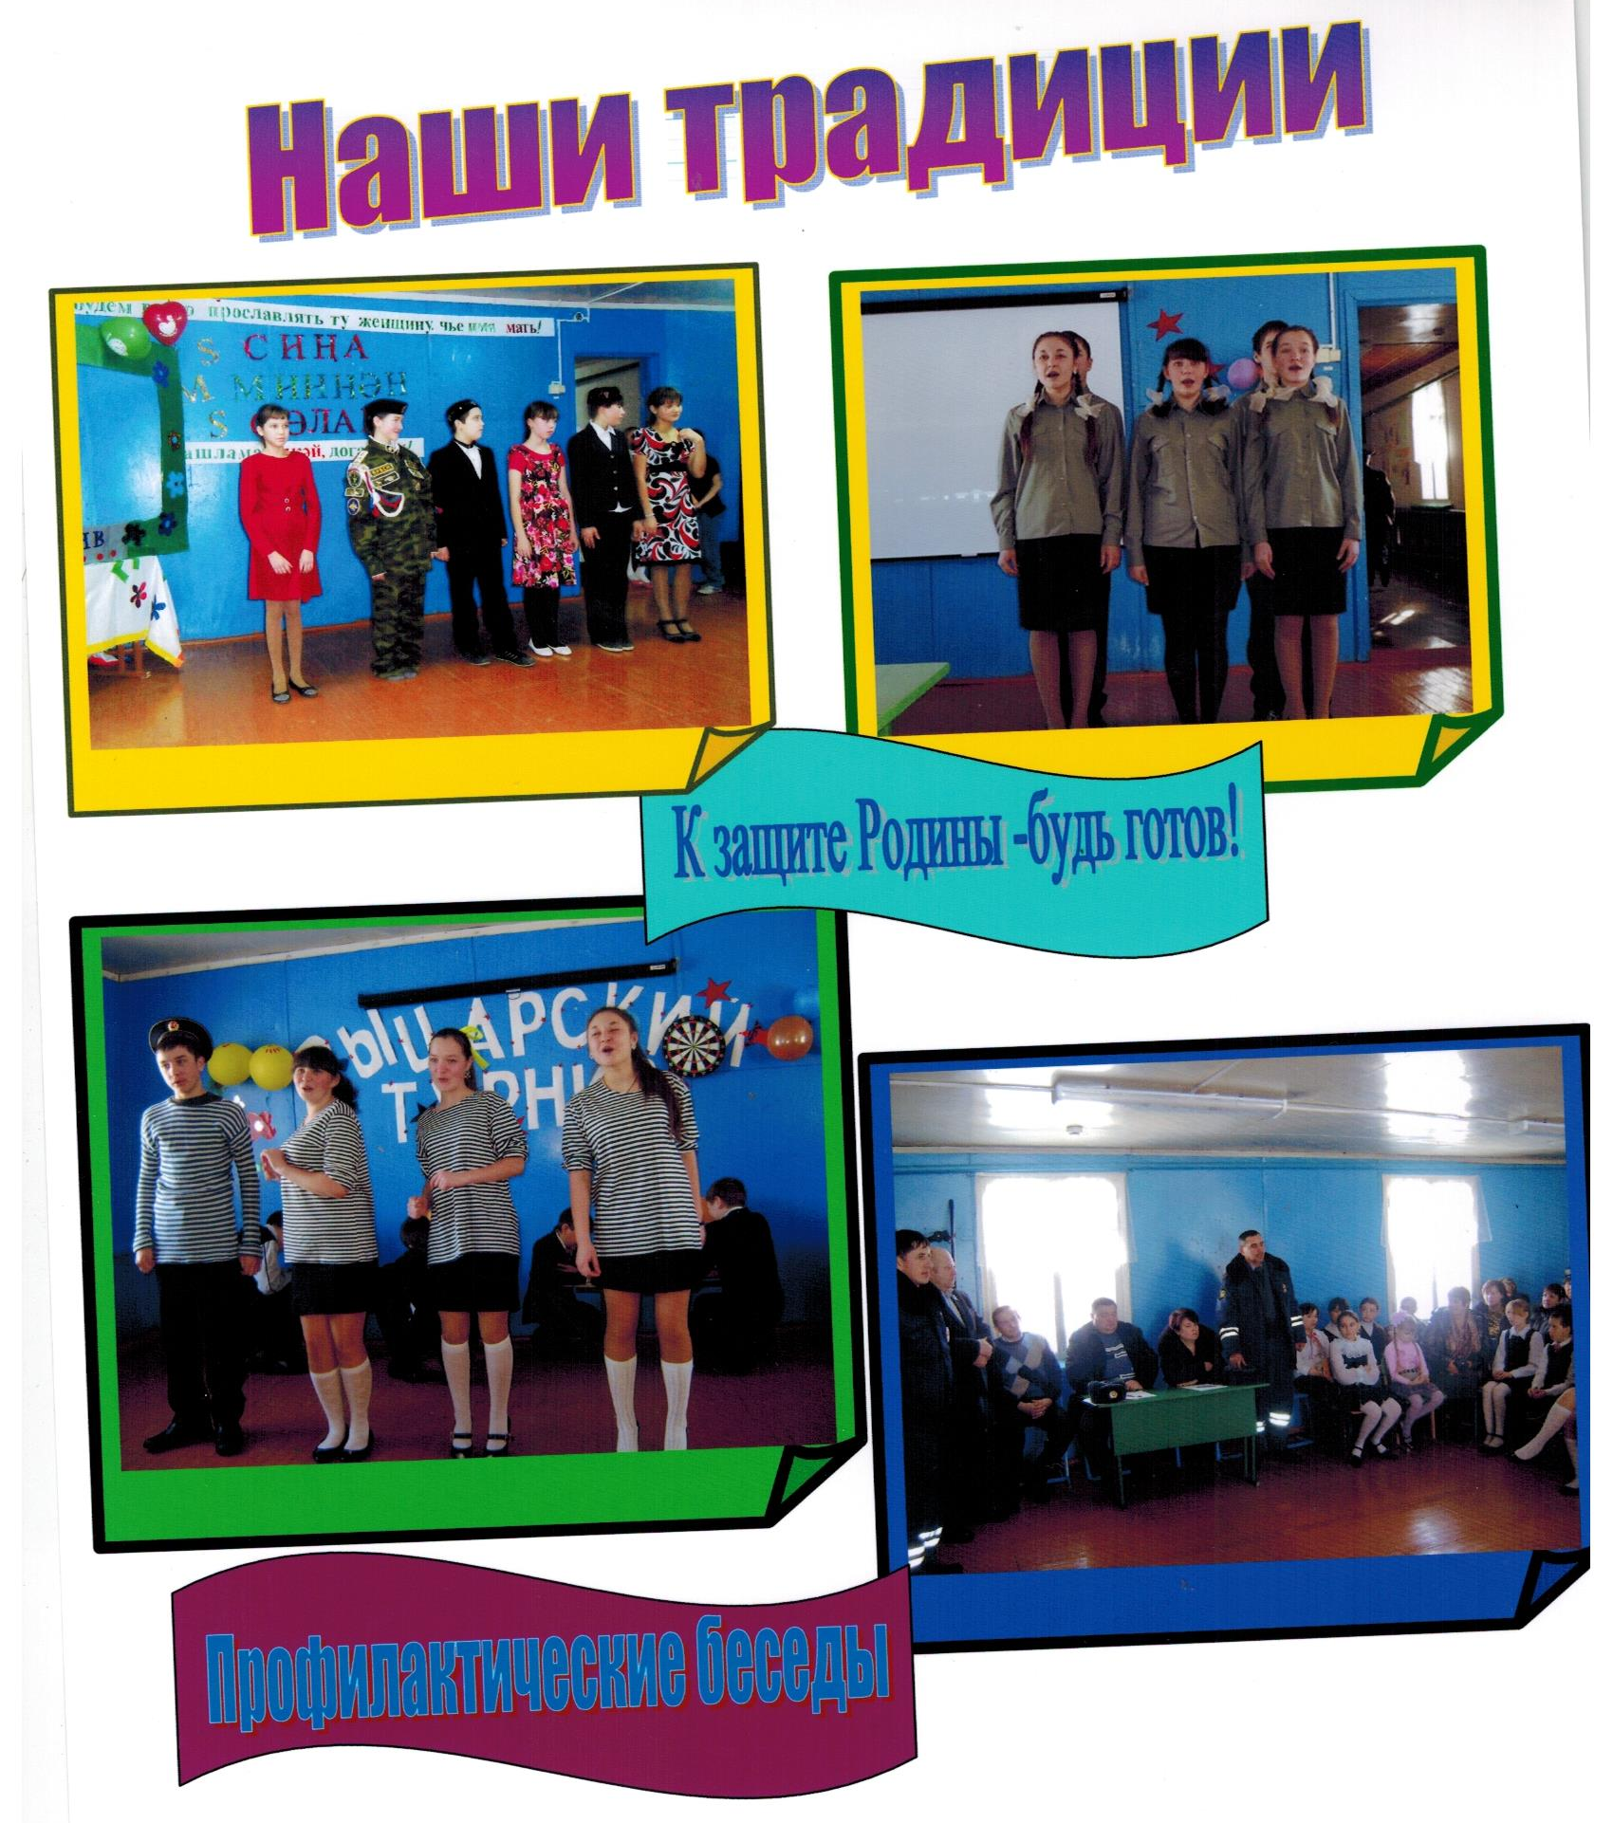


Slide 16

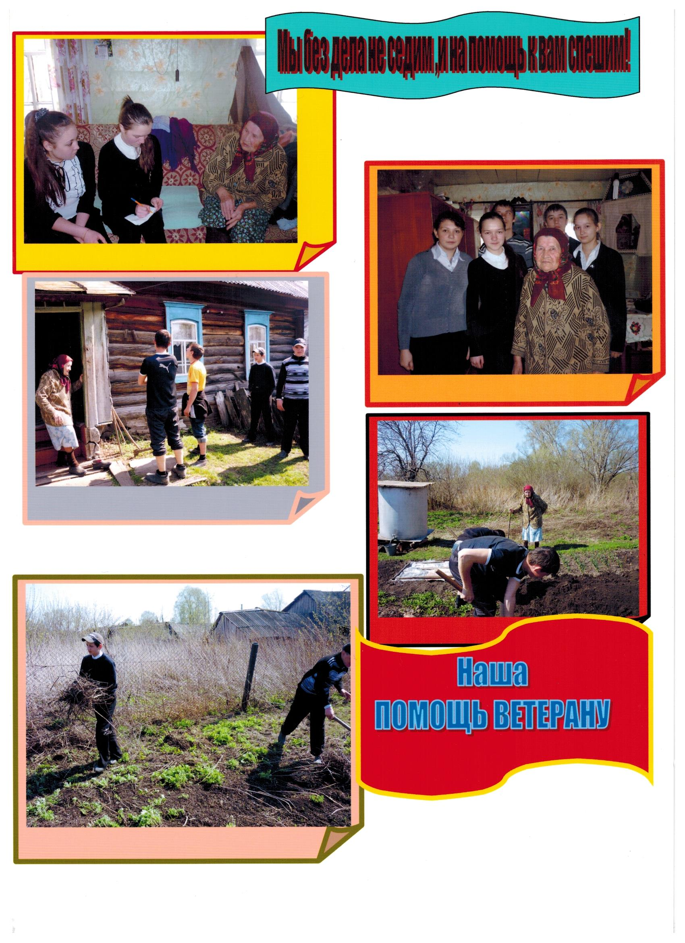

Slide 17
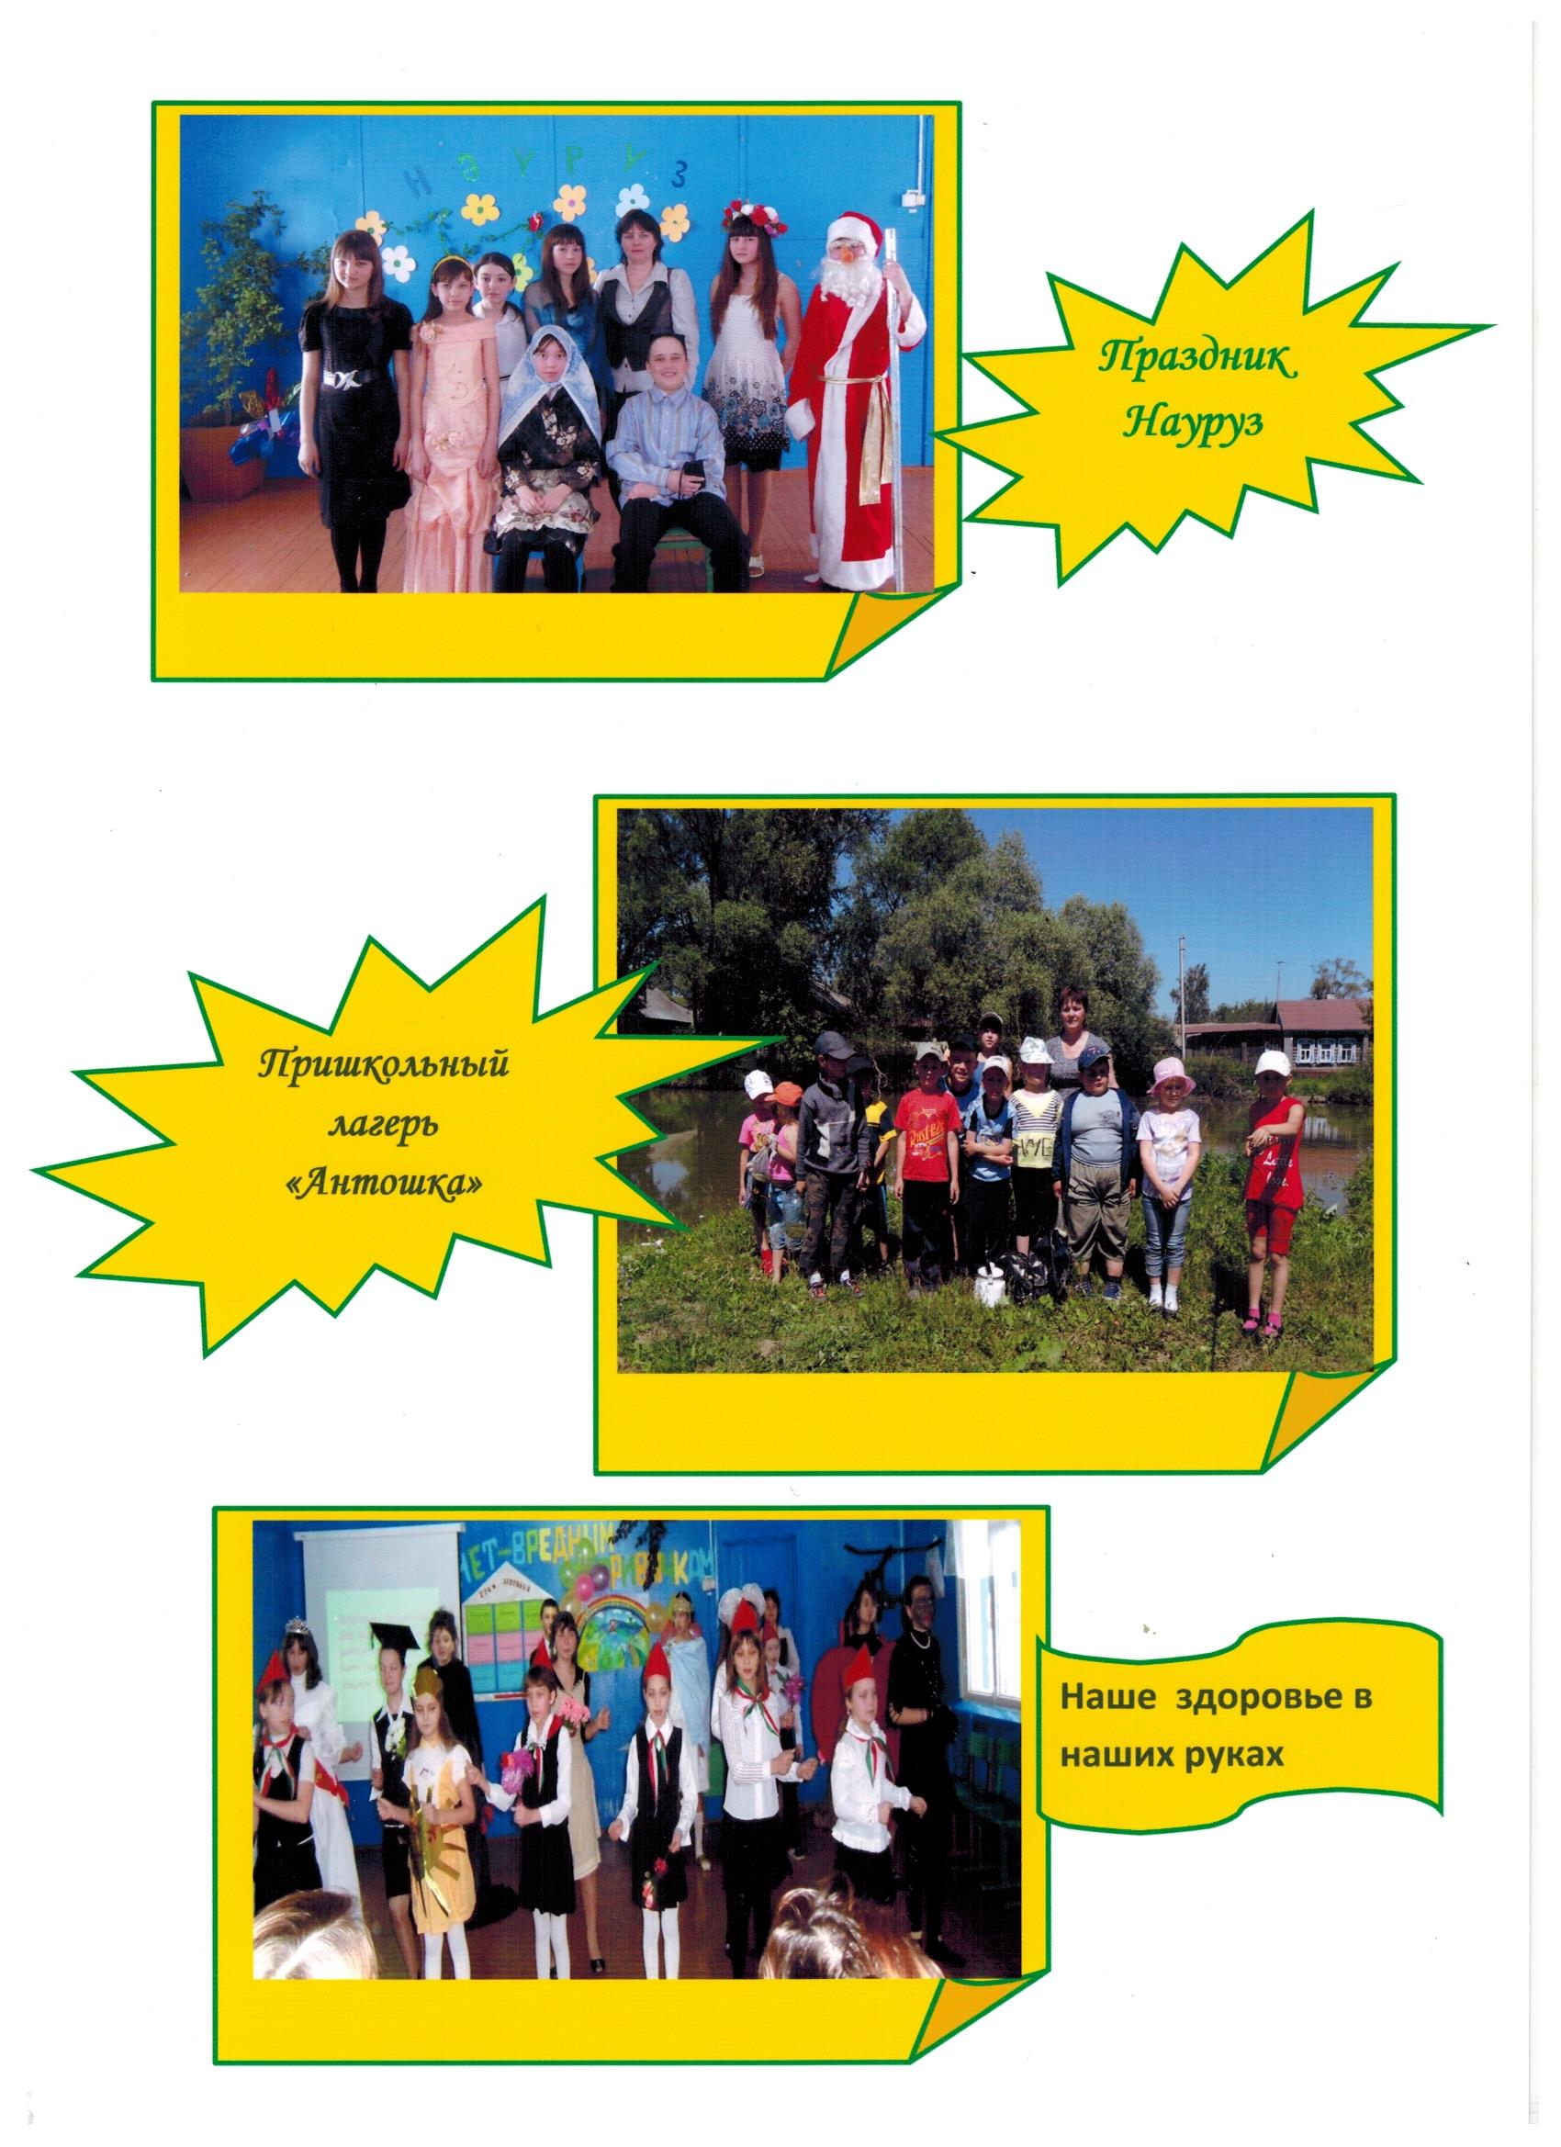

Slide 18

